Slide 1
Análisis bb.dd de ventas
Lab1 en excel #Hackio!

Slide 2

Problema
En los últimos cuatro años el 20,40% de las órdenes registradas presentan márgenes de ganancia negativos, lo que resulta en pérdidas financieras para la empresa.

Slide 3

Objetivo del Análisis
Identificar los factores que contribuyen a estos márgenes negativos, evaluando el impacto de los precios de venta, los descuentos aplicados, los costos (COGS), el segmento de clientes y las categorías de productos.
Esto permitirá entender mejor las causas detrás de las órdenes con márgenes bajos y orientar estrategias para mejorar la rentabilidad.

Slide 4

Kpi claves
Profit Neto
Margen de ganancias
Ordenes totales
Ordenes con margen negativo
% de descuento aplicado a las ordenes
Costo de descuentos aplicados

Slide 5
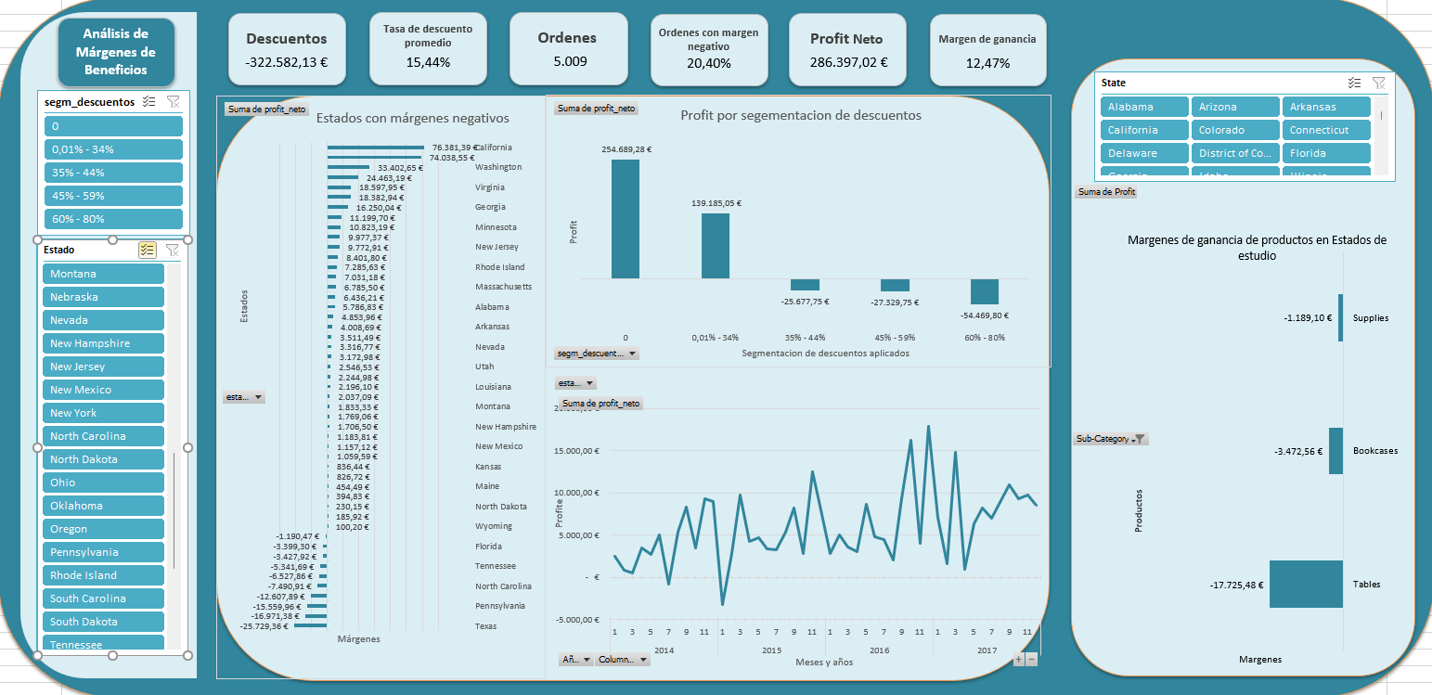
Dashboard

Slide 6

Conclusiones
La mayor incidencia sobre los márgenes de ganancia negativos es por la aplicación de descuentos excesivos.
En el transcurso del tiempo, en los 10 peores estados se fueron incrementando las perdidas.
3 productos (binders, machines, tables) tienen la mayores perdidas en estos estados.

Slide 7

recomendaciones
Descuentos
Modificar la política de descuentos a las ordenes para disminuir la cantidad aplicada.
Quitar los descuentos por encima del 60%. De ser inviable la venta sin la aplicación de estos descuentos, dejar de comercializar.

Slide 8

recomendaciones
Estados
Reducir o finalizar la comercialización de productos en los estados que mas dinero se pierde.
Disminuir los descuentos aplicados a los mismo, en caso de fracasar las ventas, retirarse de ese estado.

Slide 9

recomendaciones
productos
Buscar nuevos proveedores que nos ofrezcan la misma mercadería a mejor precio para tener mayor margen.
Dejar de comercializar los productos de tables ya que producen una perdida general a todos los estados.
Finalizar con la comercialización de binders, machines y tables en los 10 peores estados.

Slide 10

Anexo 1: Limpieza de datos
La base de datos esta compuesta de 9996 muestras.
Eliminación
Columna “Country” ya que toda la muestra pertenece al mismo país.
Filas 1, 2 y 3406 por duplicados.
Tratamiento de valores faltantes
Los espacios vacíos de “City” se rellenan en base al Código Postal
Rellenamos celdas con “nombre” vacío en base al “customer ID”
Transformación de datos
Transformación a números la columna cantidad de la fila 17 a 22
Transformación a fecha columna “fecha” que se encontraban en numero

Slide 11
Anexo 2: Next Steps
Mejorar en la interpretación de la base de datos sin modificaciones, para evitar errores que después hay que corregir.
Trabajar mas ordenado en la creación de tablas de dinámica y cruces de variables categóricas.
Mejorar los diseños de los gráficos.
Mejorar en el análisis y recomendaciones a hacer en base a información detectada.

